Slide 1
박주용 Portfolio
Computer Graphics 설명서

Slide 2
Computer Graphics
- 특징
Modern OpenGL
shader 프로그래밍(vertex shader, fragment shader)
모델링(+좌표계 변환)
텍스처 매핑
조명
카메라 워크(1인칭<->3인칭)

Slide 3
게임 설명
- 장애물 피하기 게임
W/A/S/D 이동, Spacebar 점프
L키 (플레이어가 작아진다, 10회 사용 가능)
숫자 1키, 3키 (1인칭 시점, 3인칭 시점)
목숨 총 10개(좌 상단), 점수 표시(우 상단)
눈이 내리는 상황에는 플레이어가 쭉쭉 미끄러짐 (마찰력x)
게임 오버 창이 뜨면 R키를 누르면 재시작

Slide 4
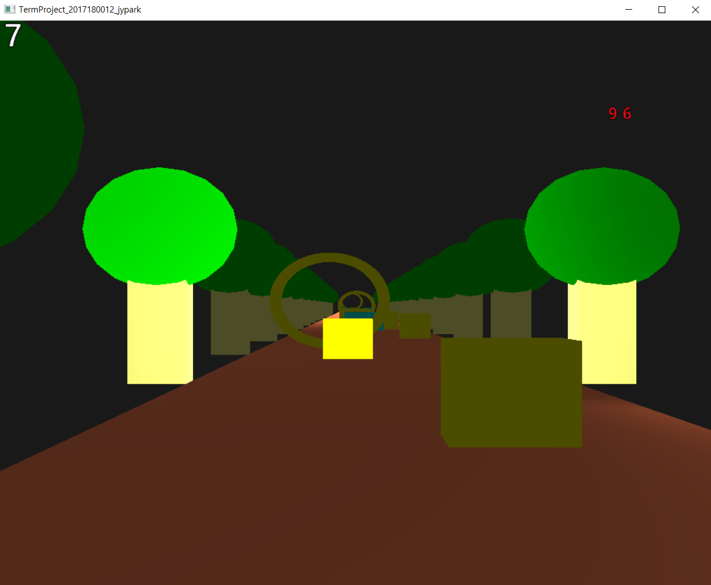
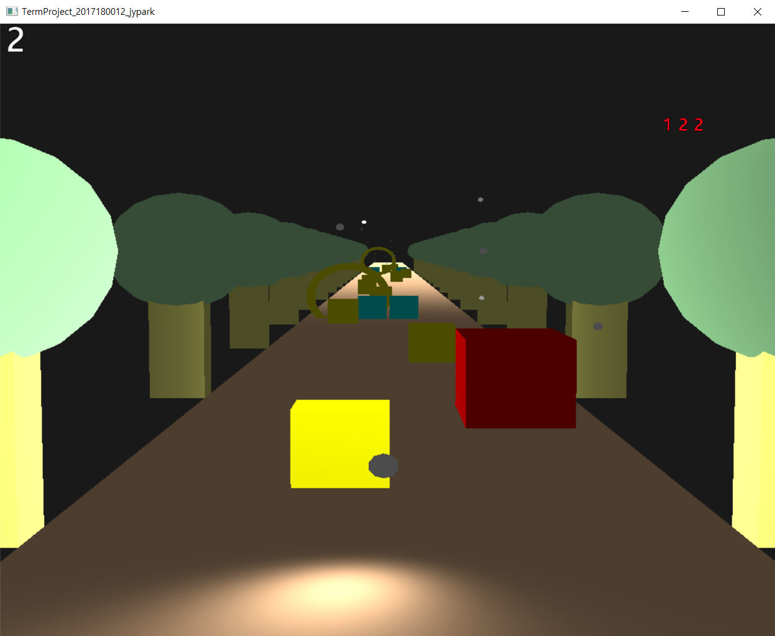
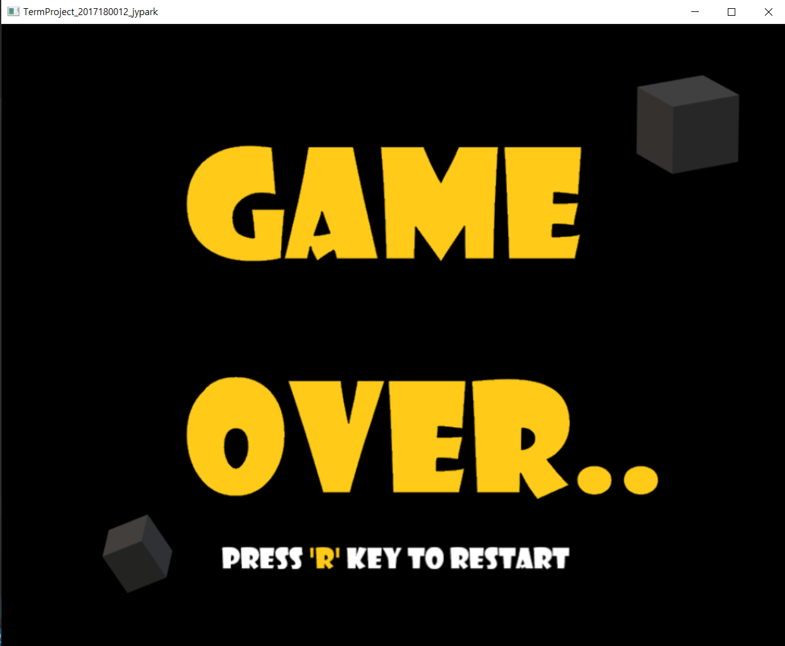
인 게임 스크린 샷
목숨
점수
<1인칭 시점>
<3인칭 시점 + 눈 내리는 환경>
<게임 오버>

Slide 5
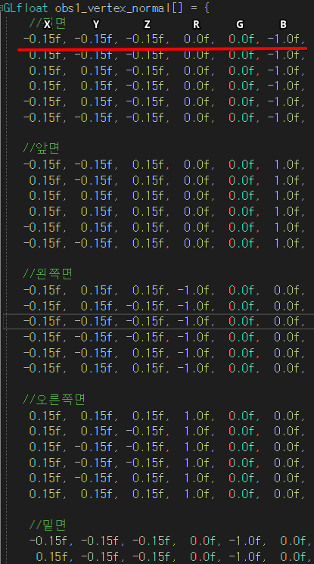
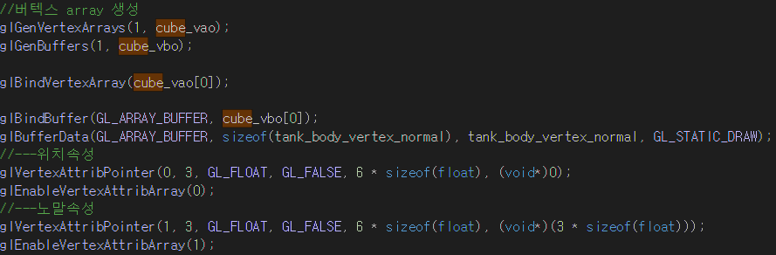
모델링
X, Y, Z, R, G, B 값을 나타내는 각 vertex의
위치와 색상 속성을 정해 주었다.
Vertex 속성들을 VBO에 저장하고 하나의 VAO로 묶음.
* VAO(Vertex Array Object), VBO(Vertex Buffer Object)

Slide 6
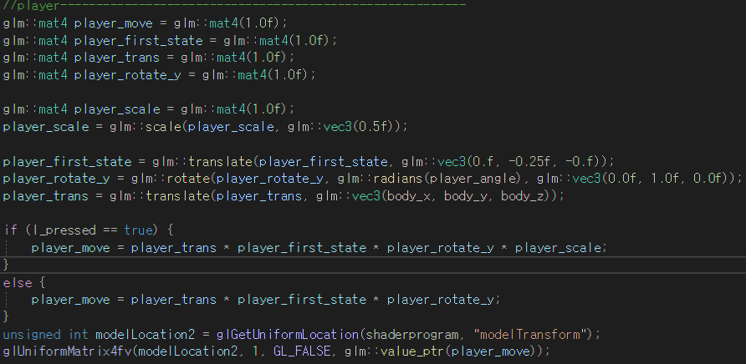
Draw
좌표계 변환 (변환 행렬)
모델링 변환->뷰잉(카메라) 변환->투영 변환->뷰포트 변환 과정을 거쳐 화면에 그린다.
(뷰포트 변환은 glViewPort함수 사용)
모델링 변환 예시
->월드 좌표계 기준으로 배치하기
스케일, 회전, 이동 행렬을 만든 후,
행렬끼리 곱하여 마지막 최종 행렬을
vertex shader의 modelTransform 변수에
적용.

Slide 7
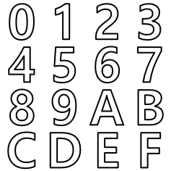
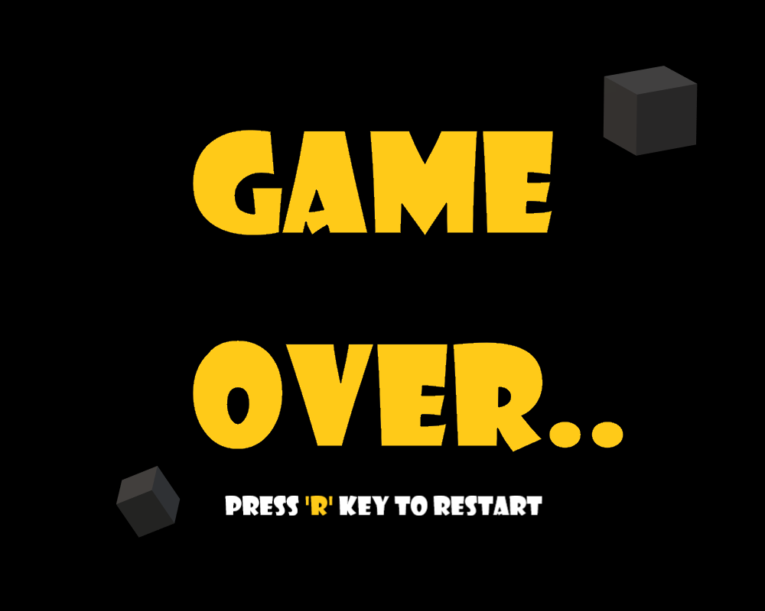
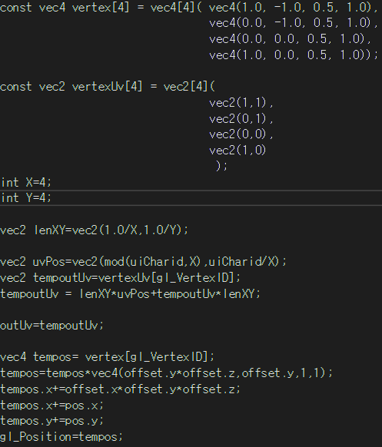
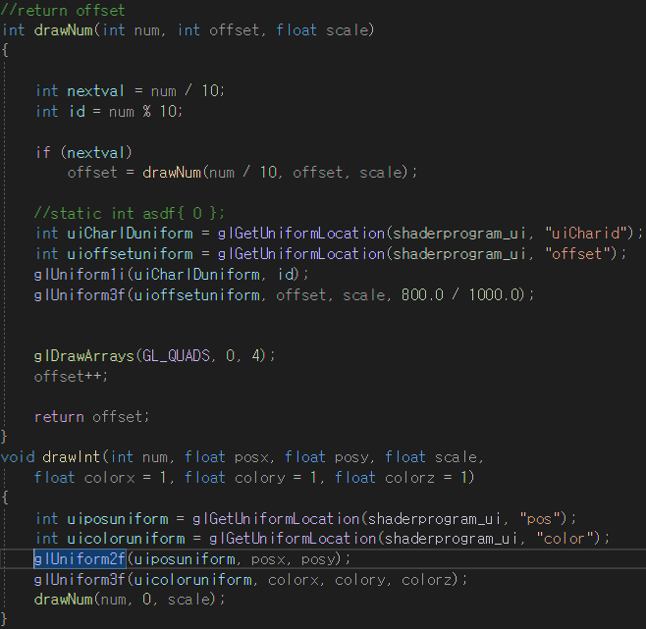
텍스처 매핑
<사용된 텍스처>
- 목숨, 점수, 게임오버 창
drawNum, drawInt 함수를
만들어서 텍스처에서 숫자 추출
(목숨은 장애물과 충돌 시 -1, 0이 되면
GameOver 텍스처 출력, 점수는 게임 시작
부터 계속 증가)
Vertex shader에서 offset은
X-> 총 자리 수 - 몇 번째 자리 수
(ex) 11141일 때, 4의 offset.x = 3
Y-> 글자의 크기
Z-> 화면 비
<텍스처 관련 vertex shader>

Slide 8
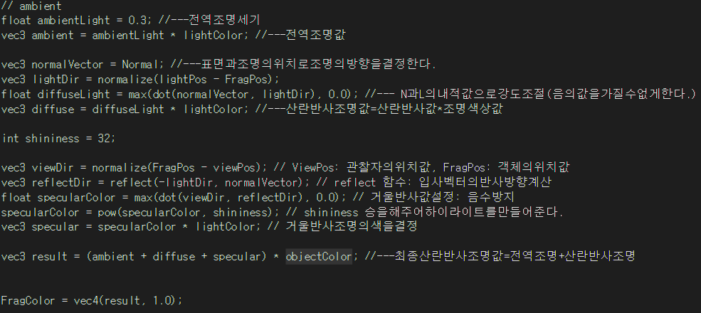
조명
Ambient light + diffuse light + specular light 적용
Scene을 비추는 point light용 light cube를 하나 만들고 z축 기준으로 공전시켜
scene이 어두워졌다 밝아졌다 하는 것을 표현.
<Fragment shader>

Slide 9
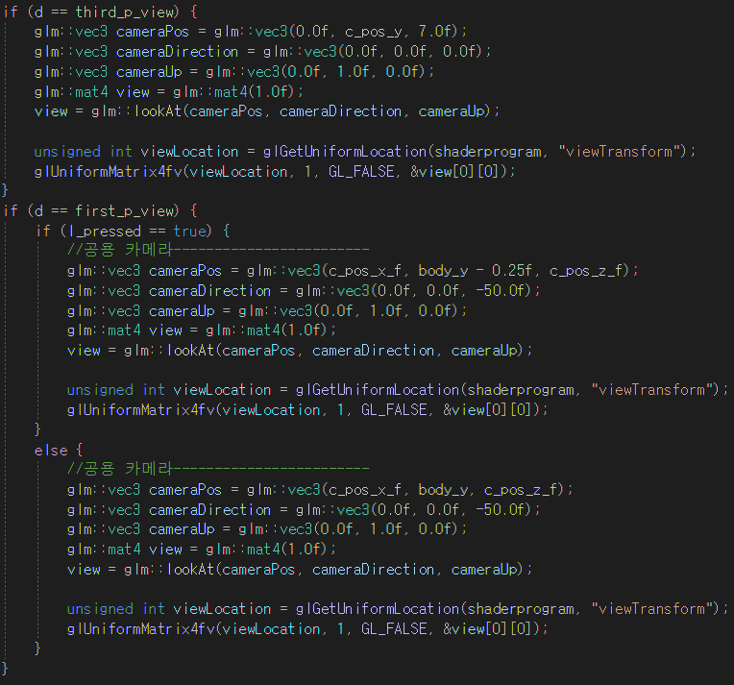
카메라 워크(1인칭<->3인칭)
1인칭일 때, 3인칭일 때 각각 카메라의 위치를 달리
하여 각각 다른 viewTransform(카메라 변환)을 적용.

